Slide 1



ДЕН НА ДИГИТАЛНОТО ПОЧИСТВАНЕ
18 МАРТ

Slide 2
Чистотата на въздуха е сериозен обществен и здравословен проблем. Усилията да запазим въздуха чист започват с това да знаем повече за него, за замърсителите и източниците на замърсяване, както и какво може всеки да направи за по-доброто качество на въздуха.

Slide 3
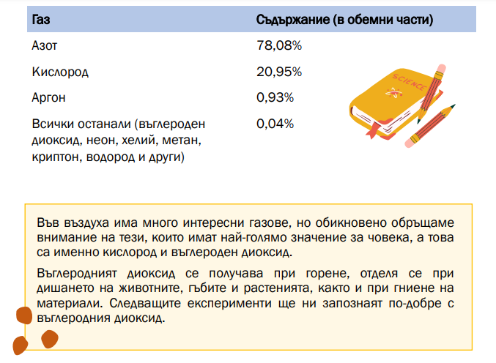
Какво е ВЪЗДУХА?

Slide 4
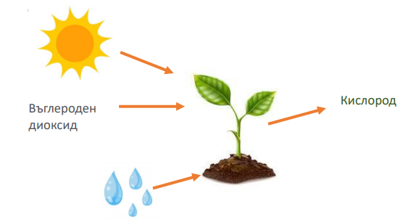
При процеса фотосинтеза отпадният за растенията газ е кислородът, без който ние не можем да живеем, но ЗАЩО го замърсява ме?

Slide 5
Основни замърсители – прахови частици
Един от основните замърсители на въздуха в градовете ни са праховите частици. Това са много малки твърди частици и капчици, които се натрупват в атмосферата. Някои от тях са отделени директно, например от прах по улиците или от изгаряне на дърва и въглища. Други се дължат на работата на централите, произвеждащи енергия, на производството на различни стоки, както и на автомобилите, които се движат с изкопаеми горива. Вторият вид частици са основните замърсители, които можем да видим в градовете ни.

Slide 6


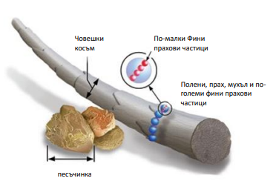
На картинката можете да видите колко са големи праховите частици сравнени с
човешки косъм.

Slide 7
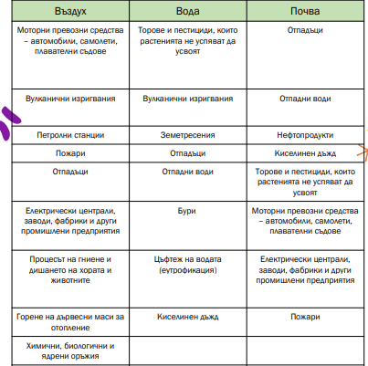
Замърсители на въздуха, водата и почвата

Slide 8
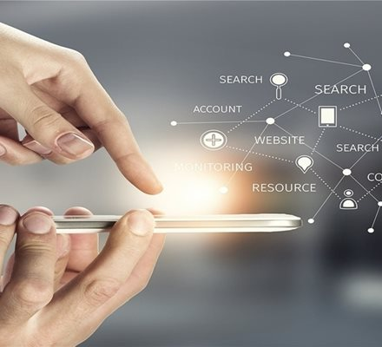
ЗНАЕТЕ ЛИ?
Целият IT сектор има голям въглероден отпечатък като този от горивото, използвано в авиационната индустрия!

Slide 9
Така популярният стрийминг оказва негативно влияние на природата!
Ненужни снимки и видеа в галерията ви, приложения, които не се използват и преливаща електронна поща. Това се случва в телефона на почти всеки. Може би е време за малко "пролетно почистване"

Slide 10
Редовно почистване на данните на телефона и компютъра ни може да помогне за опазването на планетата.
"Дигиталният отпадък е нещо, което ние не виждаме, но съществува. В света на информационните технологии има огромни дигитални сметища. 90% от информацията, която генерираме, всъщност е отпадък. Това е информацията, която никога няма да използваме повторно"

Slide 11
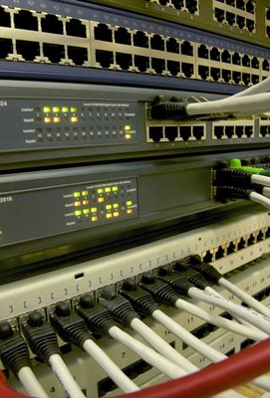
До 2030 г. 20% от всичките въглеродни емисии ще се дължат именно на интернет. Информацията, която създаваме, се запаметява в облачните услуги. Те самите обаче не се намират някъде във въздуха, съхранението им се случва чрез сървъри. Сървърите също консумират електричество. Съществуват огромни центрове за обработка и съхранение на нашите данни.
В тези центрове има ужасяващо количество сървъри, които се нагряват много. Единственият начин да се справят с този проблем е да бъдат охлаждани, а това харчи страшно много енергия.

Slide 12
Представете си, че за съхранението на мейлите ви в продължение на 4 години се използват четири диска. След като изтриете 75% от тях, което значи три диска, може да си отговорите на въпроса колко енергия ще е нужна да се съхраняват данни на един диск вместо на четири.
Изследванията са категорични, че така популярният стрийминг оказва негативно влияние на природата.
При стрийминга се изпращат множество запитвания към сървъра, които трябва да минат през цялата верига и се нуждаят от голямо количество енергия.
Ако 70 млн. стрийминг абонати намалят качеството на използваните услуги от HD на стандартно, това ще доведе до редукция с 3,5 милиона тона на въглеродния диоксид,

Slide 13
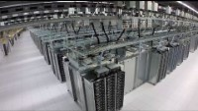

Slide 14
Моята молба до всички вас!
Направете си едно виртуално пролетно почистване!
Разчистете телефона и всякакви други устройства от всички ненужни снимки, стари и забравени файлове. Времето което ще отделите няма да е много, но ще е в полза само на вас и вашите близки!
Така не осъзнателно ще намалите разхода на енергия, замърсяването на природата и ще направите ЕДНА голяма стъпка към по-здрав начин на ЖИВОТ!

